Slide 1
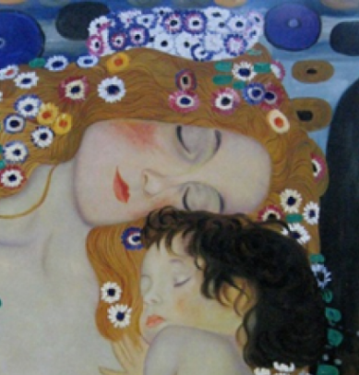
Psychische klachten en kraamtijd
Henriëtte van Wijk
Verloskundige, trainer, coach en yogajuf

Slide 2
Doelstelling :
Kennisoverdracht over psychiatrische stoornissen rondom zwangerschap/kraamtijd
Kennisoverdracht over de POP poli (Psychiatrie Obstetrie Pediatrie)
Kennisoverdracht nieuwe SSRI protocol en de rol van de kraamverzorgster
Adequate observatie van pasgeborene in de thuissituatie bij moeder met psychische problematiek
Inzicht in eigen attitude en wat te doen als kraamverzorgster?

Slide 3
POP poli?
Psychiatrie
Obstetrie (verloskunde)
Pediatrie (kindergeneeskunde)

Slide 4
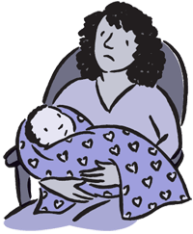
Welke psychische klachten/ziektebeelden behandel ik vandaag?
Postnatale depressie
Post partum psychose
Bipolaire stoornis
Borderline persoonlijkheidsstoornis

Slide 5
Kaartspel
Kraamtranen Depressie Psychose

Slide 6
Kraamtranen /baby blues

Slide 7
Oorzaken kraamtranen?

Slide 8
Geen kraamtranen/babyblues maar depressie?

Slide 9
Depressie en kraamtijd
3-5% (zwangerschap) 7-10% per jaar ( 2017: 16900)
50% kans ( familie of zelf)
Verergering van depressie in zws
Start 2 wk pp – 2 jaar pp (cave schildklier)

Slide 10
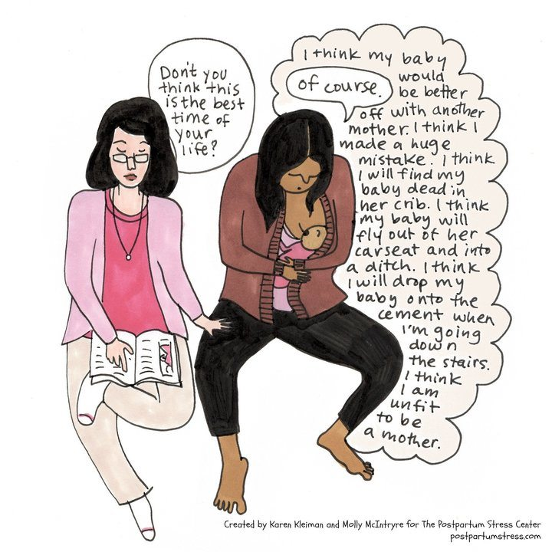
Oorzaken depressie?

Slide 11
Waarom wordt depressie vaak niet herkend in de zwangerschap/kraamtijd?

Slide 12
Risico’s depressie zwangere en baby?
Vroeggeboorte
Laag geboortegewicht
Ontwikkeling kind

Slide 13
The still face experiment

Slide 14
Behandeling
Medicatie en voorlichting
Pop poli
Therapie

Slide 15
SSRI medicatie

Slide 16
Risico’s pasgeborene als moeder SSRI gebruikt tijdens zwsch
Lager geboortegewicht
Aangeboren afwijkingen
Ademhalingsproblematiek pp (2e 3e helft zwsch)

Slide 17
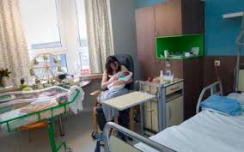
SSRI en bevalling/kraamtijd

Slide 18
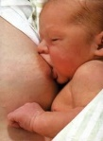
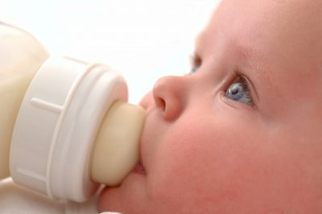
SSRI en borstvoeding

Slide 19
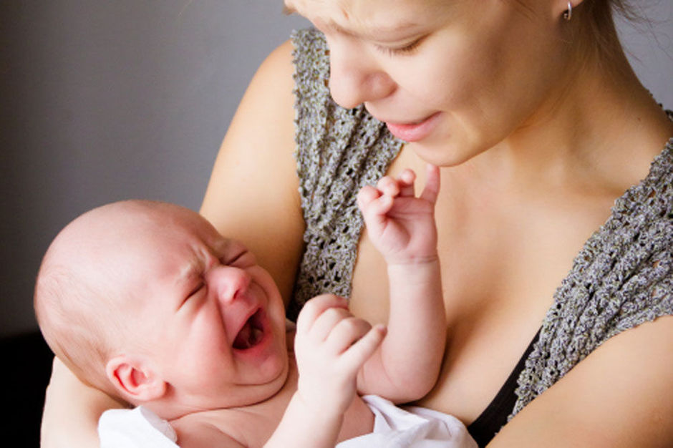
Ontwenningsverschijnselen pp baby?

Slide 20
Wat kun je doen als kraamverzorgster voor de baby?

Slide 21
Wat kun je doen als kraamverzorgster voor de moeder?

Slide 23
Goed onthouden !
Depressie komt vaak voor!
Grote gevolgen moeder-kind
Schaamte/niet actief vragen hulpverleners
Gevolgen SSRI medicatie

Slide 24
Wat is een psychose?

Slide 25
Psychose in de kraamtijd

Slide 26
Eerste symptomen (vaak al) in de kraamtijd

Slide 27
Na ongeveer een week > psychotische verschijnselen

Slide 28
Welke vrouwen meer risico op psychose pp?

Slide 29
Kraambedpsychose
Risico zelfmoord/kindermoord
Meest voorkomende doodsoorzaak in kraamtijd
Opname nodig (24 uurs begeleiding)
Cave : schildklier!

Slide 30
Behandeling
Medicatie
Vaak effectief > snel herstel (enkele weken)

Slide 31
Wanneer alert zijn als kraamverzorgster?

Slide 32
Vrouw zit in psychose en dan?

Slide 34
Bipolaire stoornis

Slide 35
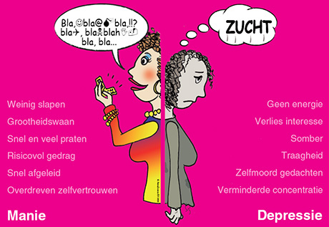
Manie depressie symptomen

Slide 36
Borderline persoonlijkheidsstoornis

Slide 37
Wat is een persoonlijkheidsstoornis?

Slide 38
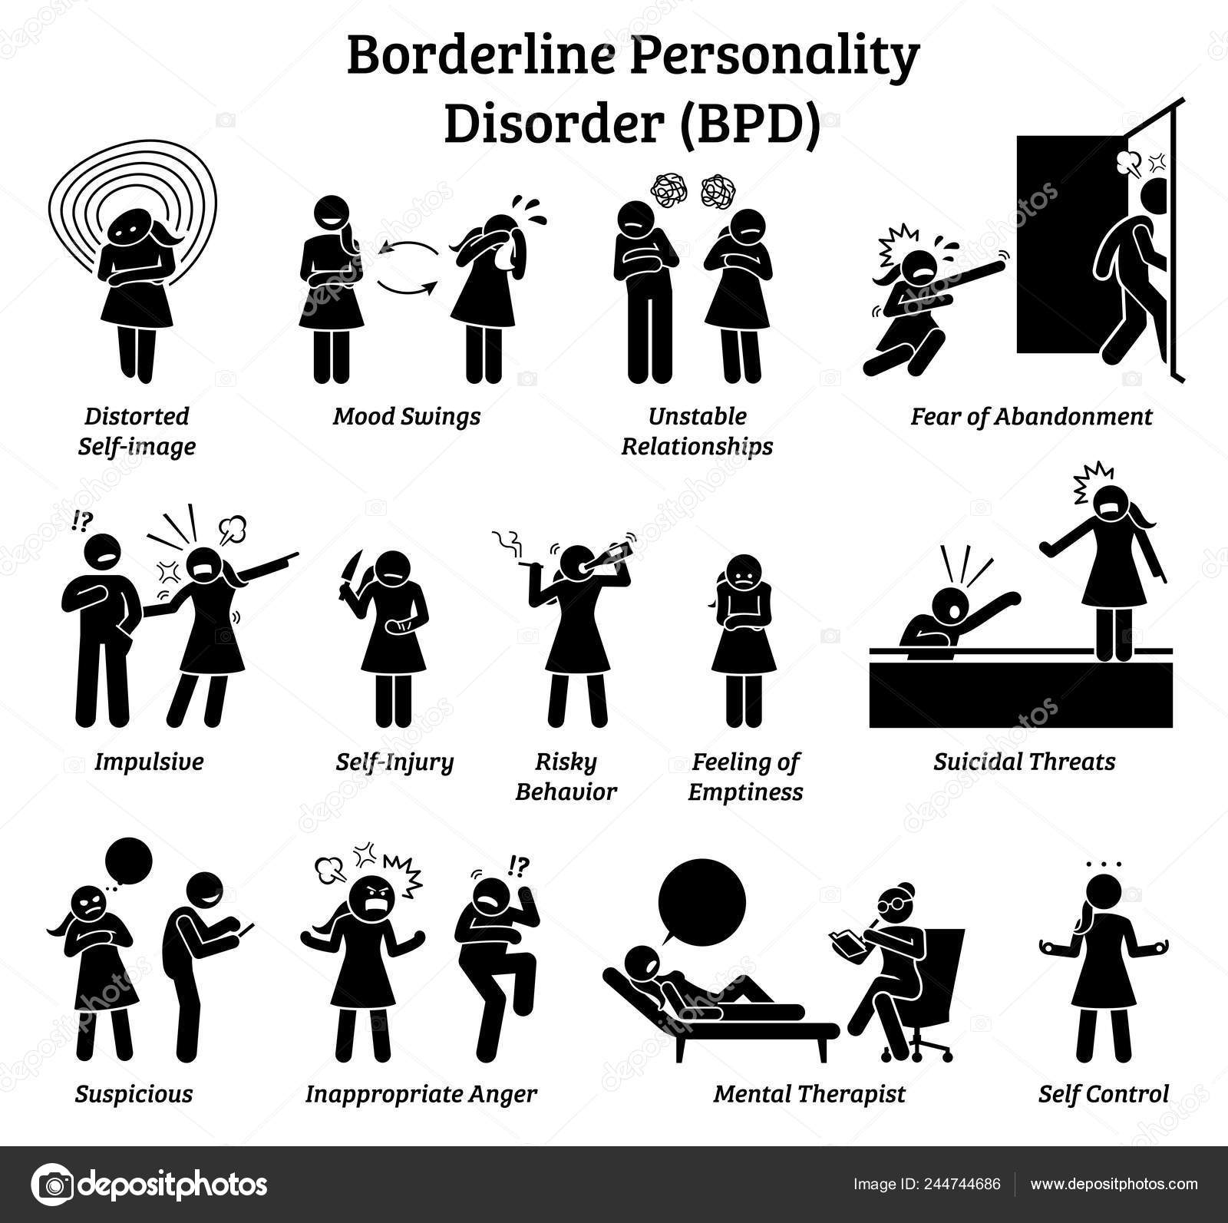
Borderline persoonlijkheidsstoornis kenmerken

Slide 39
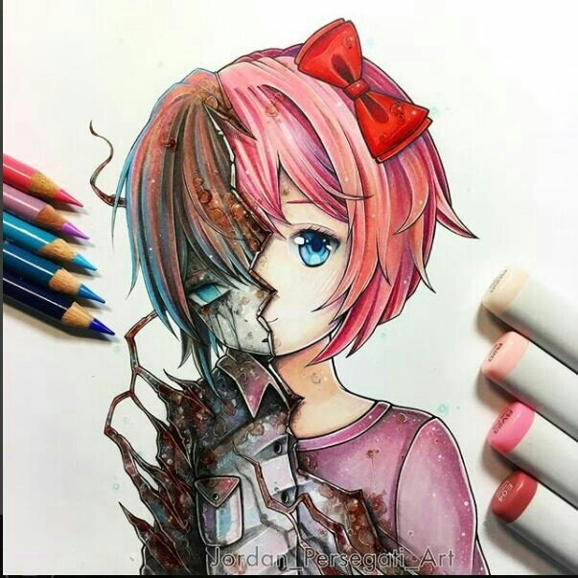
Oorzaken:

Slide 40
Borderline zwangerschap/kraamtijd

Slide 41
Moeder met Borderlinepersoonlijkheidsstoornis

Slide 42
Wat is belangrijk in de kraamtijd bij vrouwen met Borderline ?

Slide 43
Wie heeft wel eens te maken gehad met kraamvrouw met een borderline stoornis?

Slide 44
Handvatten begeleiding kraamzorg

Slide 45
Begeleiding moeder en kind

Slide 46
Wat kun je beter niet doen?

Slide 47
Belangrijk!
Onderzoekende, nieuwsgierige ,niet veroordelende houding met positieve feedback en focus op hier en nu!
Vermindert stress en bevordert de werkrelatie

Slide 48
Evaluatie
Inzicht
Kennis
Praktische handvatten

Slide 49
Dank jullie wel!

